Slide 1
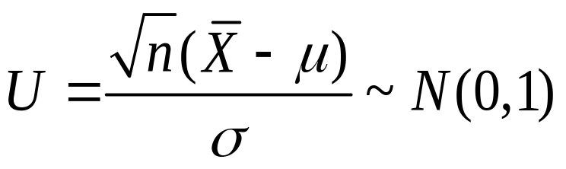
§8.2 单个正态总体的参数检验
一、单个正态总体关于μ 的检验
1. 设 X ~N (μ, σ²)，σ² 已知，需检验：
H₀ : μ = μ_{0 ；} H₁ : μ ≠μ₀
给定显著性水平α与样本值(x₁,x₂,…,x_{n} )
拒绝域的推导
构造统计量

Slide 2
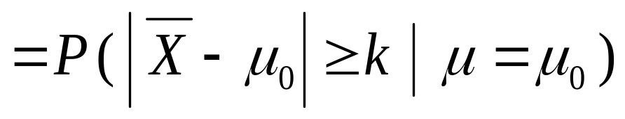
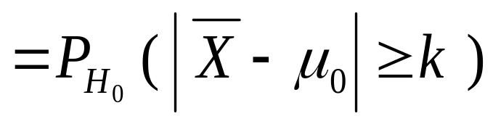
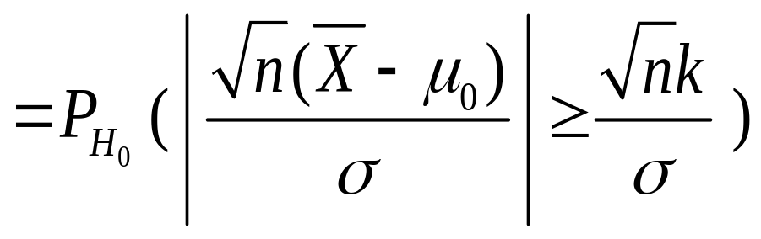
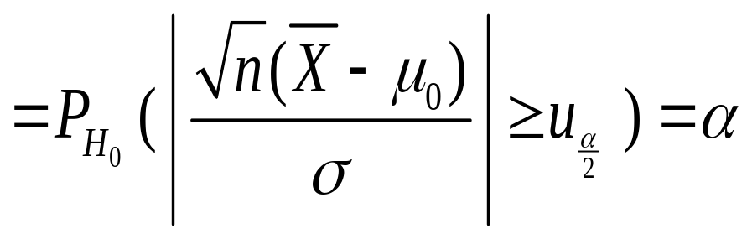
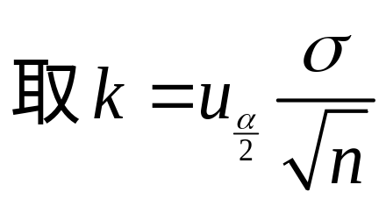
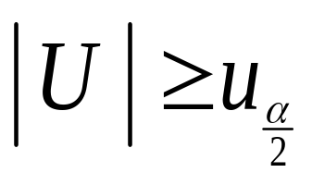
P(拒绝H₀|H₀为真)
所以本检验的拒绝域为
U 检验法

Slide 3
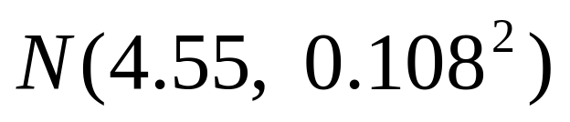
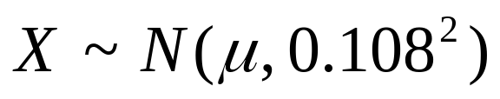
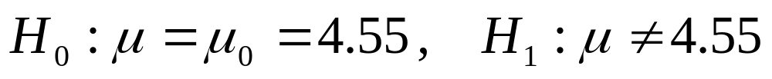
例8－4 已知某炼铁厂铁水含碳量服从正态分布，
,现在测定了九炉铁水，其含碳
量分别为 4.52 4.43 4.46 4.54 4.50
4.48 4.59 4.50 4.39
如果估计方差没有变化，能否认为现在生产的铁水平均含碳量仍为4.55?
(取α=0.05)
解
记铁水含碳量为X,则
设

Slide 4
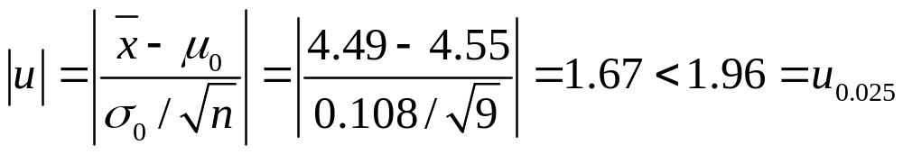
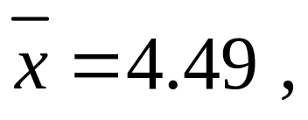
所以可以接受H₀，即现在生产的铁水平均
含碳量仍为4.55.
以上检验法中，拒绝域表示为小于一个给定数或大于另一个给定数的所有数的集合，称为双测检验.

Slide 5
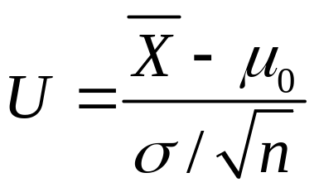
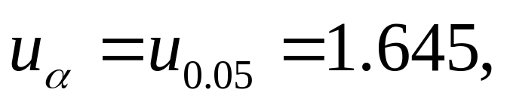
例8－5
设 X ~N (μ, σ²)，σ² 已知，需检验：
H₀ : μ = μ_{0 ；} H₁ : μ <μ₀
给定显著性水平α与样本值(x₁,x₂,…,x_{n} ),
推导出拒绝域.
解
对给定的显著性水平α=0.05,查正态分布表
得临界值

Slide 6
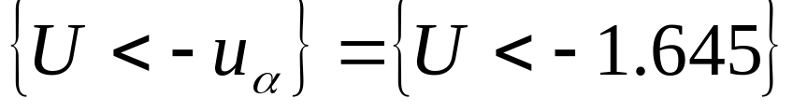
显然
是个小概率事件
拒绝域为W=
例8－6
设 X ~N (μ, σ²)，σ² 已知，需检验：
H₀ : μ = μ₀ H₁ : μ <μ₀ (1)
H₀ : μ ≥ μ₀ H₁: μ <μ₀ (2)
的拒绝域一致.

Slide 7
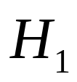
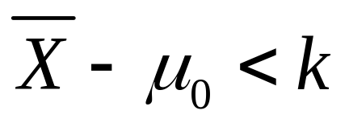
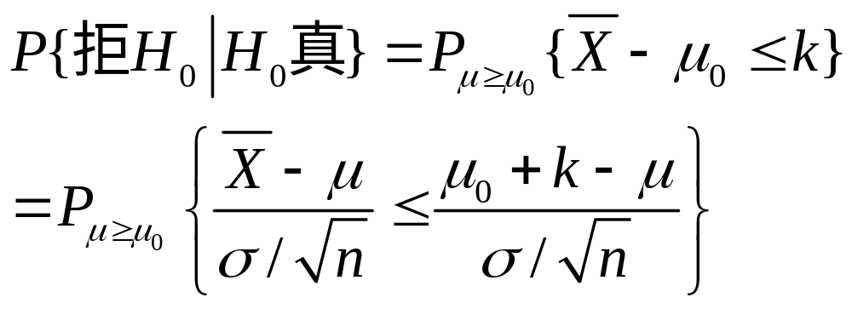
证明
取显著性水平为α ，现在来求检验
问题(2)拒绝域.
因为H₀中的μ比 中μ要大，从直观上看，
拒绝域的形式为
（k待定）

Slide 8
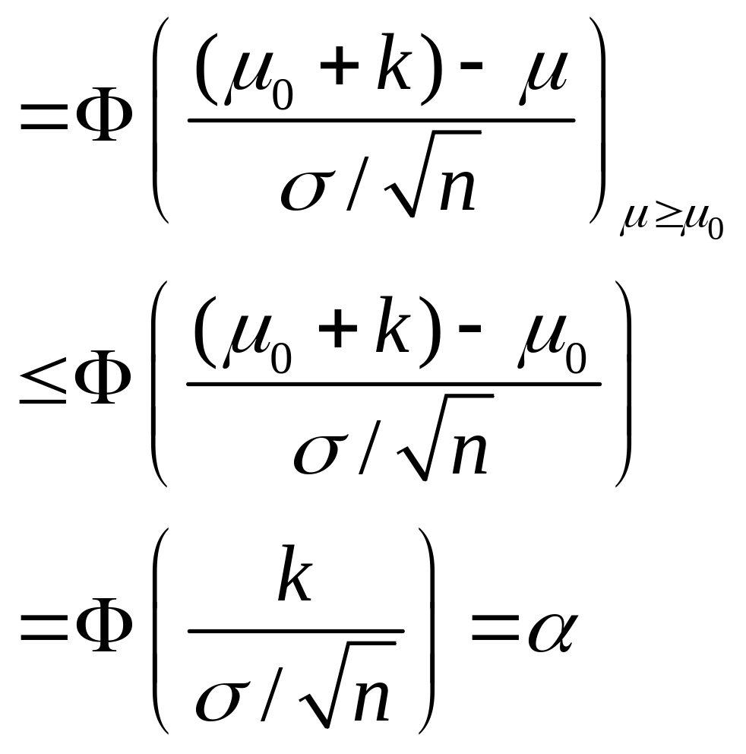

Slide 9
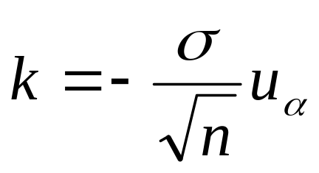
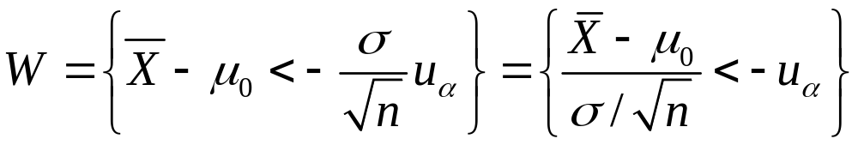
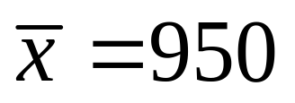
问题(2)拒绝域
例8-7 生产的灯泡的平均寿命不能低于1000
小时，假定寿命服从正态分布，标准差不变
σ₀=100小时，从产品中随机抽取了25件. 测
得平均寿命
小时. (取α=0.05)

Slide 10
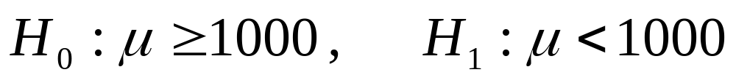
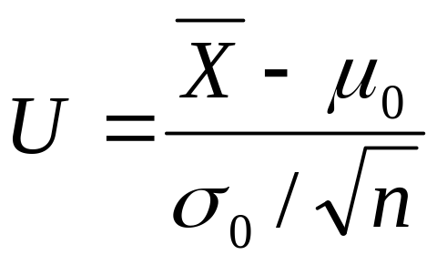
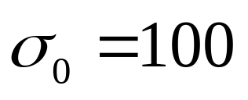
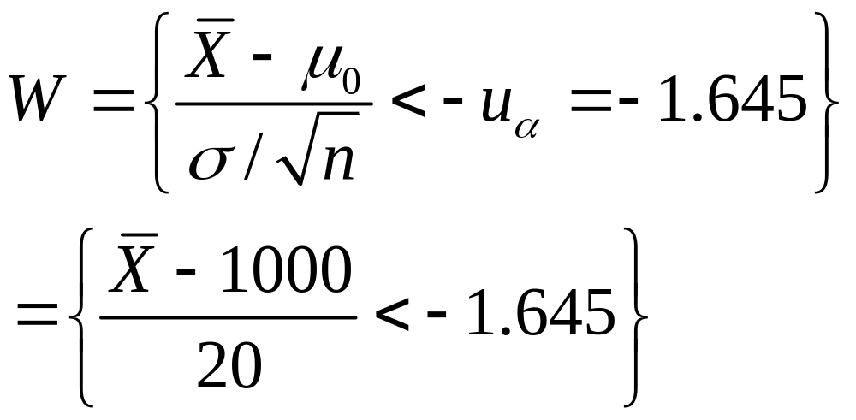
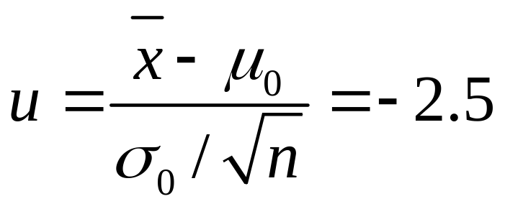
问这批产品是否合格？
解
拒绝H₀

Slide 11
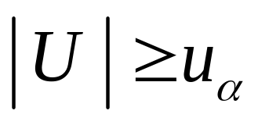
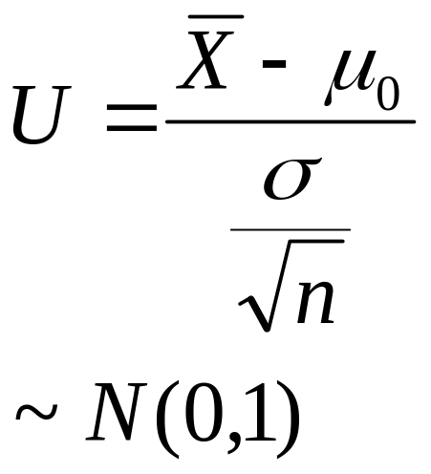
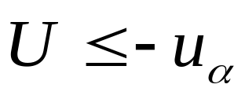
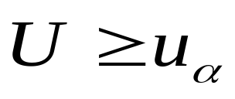
U 检验法 (σ² 已知)
原假设
H₀
备择假设
H₁
检验统计量及其
H₀为真时的分布
拒绝域
μ = μ₀
μ ≠μ₀
μ ≥ μ₀
μ < μ₀
μ ≤ μ₀
μ > μ₀

Slide 12
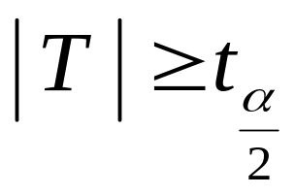
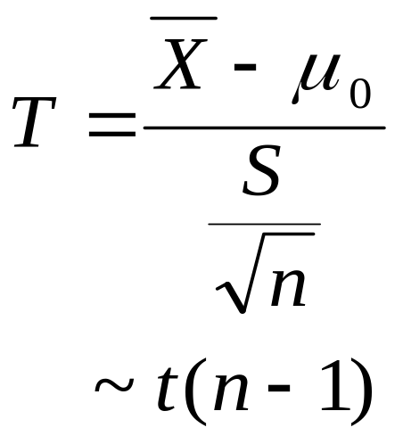
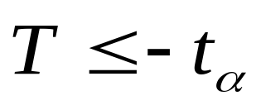
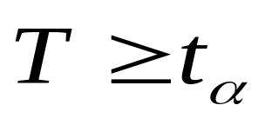
T 检验法 (σ² 未知)
原假设
H₀
备择假设
H₁
检验统计量及其
H₀为真时的分布
拒绝域
μ = μ₀
μ ≠μ₀
μ ≥ μ₀
μ < μ₀
μ ≤ μ₀
μ > μ₀

Slide 13
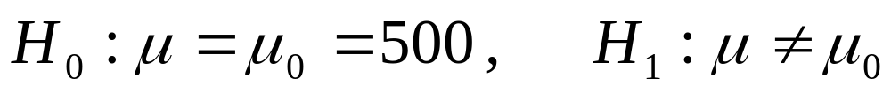
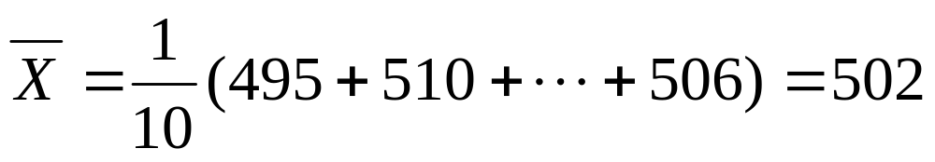
例8－5 用自动装袋机装葡萄糖，每袋标准重500克，每隔一定时间需检查机器工作是否正常. 现抽得10袋，测得其重量为（单位：克）495，510，505，498，503，492，502 ,512, 497, 506, 假定重量服从正态分布，问机器是否正常？
解 由于σ²未知， 所以用T检验法
提出假设

Slide 14
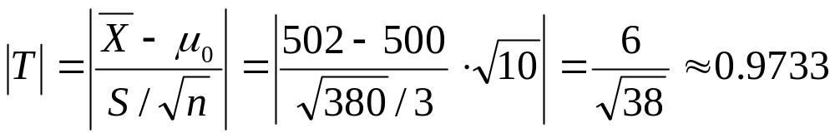
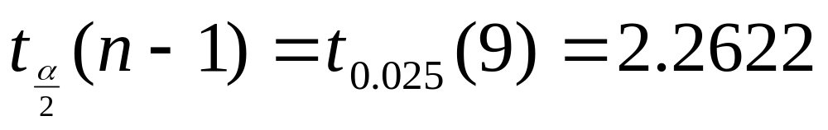

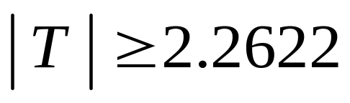
对
拒绝域
所以应接受H₀，可以认为，机器工作正常.

Slide 15

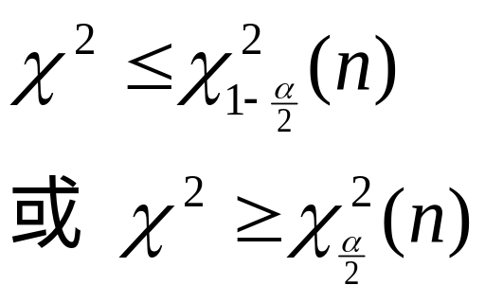
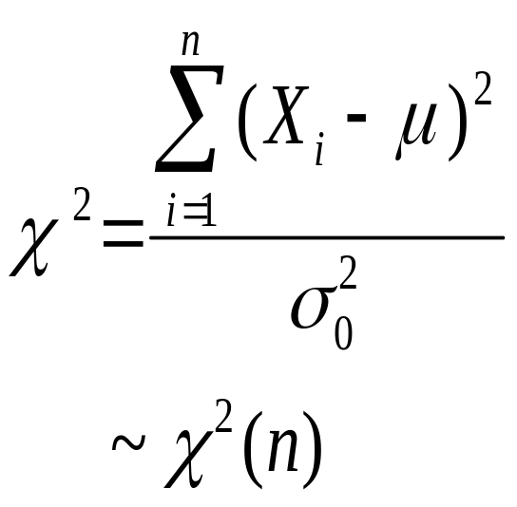
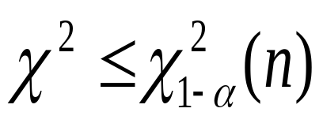
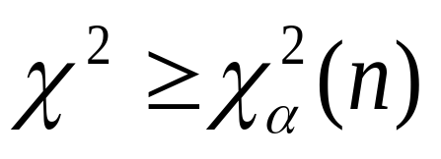
三、单个正态总体关于方差 的检验
检验法
原假设
H₀
备择假设
H₁
检验统计量及其在
H₀为真时的分布
拒绝域
σ ²=σ ₀²
σ ²≠σ ₀²
σ ²≥σ ₀²
σ ²<σ ₀²
( μ 已知)
σ ²≤σ ₀²
σ ²>σ ₀²

Slide 16
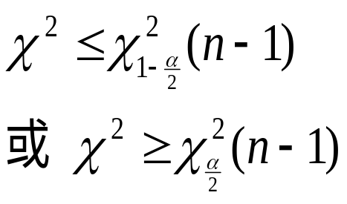
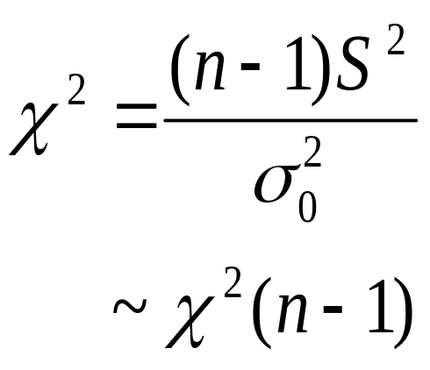
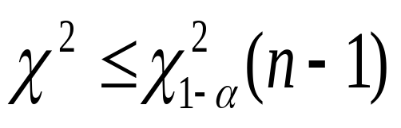
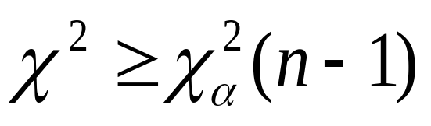
原假设
H₀
备择假设
H₁
检验统计量及其在
H₀为真时的分布
拒绝域
σ ²=σ ₀²
σ ²≠σ ₀²
σ ²≥σ ₀²
σ ²<σ ₀²
( μ 未知)
σ ²≤σ ₀²
σ ²>σ ₀²

Slide 17
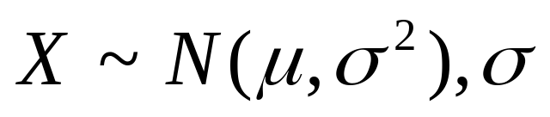
例8－6 某变速直齿齿轮公法线长度的均方差要求为0.020mm. 先从某滚齿机加工的一批齿轮中任取样品10件，测得公法线长度如下（单位：mm）:
30.005, 29.993, 29.997, 30.001, 30.017, 29.993, 29.988, 30.010, 29.976, 30.020
由经验知公法线长度服从正态分布，试问这
批齿轮公法线的均方差是否合格？
解 设为公法线长度X，
未知.

Slide 18
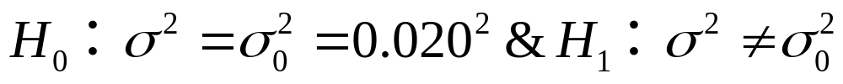




Slide 19






用
检验法,
,查分布表得临界值
公法线的均方差合格.

